Slide 1
Centrum Kształcenia Zawodowego i Ustawicznego w Jarosławiu
ul. Poniatowskiego 63 A 37-500 Jarosław tel./ fax (016) 624-15-40 www.ckziujaroslaw.pl e-mail: cku1jaroslaw@neostrada.pl

Slide 2
Chcesz podnieść swoje kwalifikacje zawodowe? Zdobyć nowe umiejętności? Poszerzyć swoją wiedzę?

Slide 3
Szukasz lepszej pracy? Zapoznaj się z naszą nową ofertą kształcenia i znajdź coś dla siebie!

Slide 4
U nas nauka całkowicie za darmo !!!

Slide 5
Wyróżnia nas długoletnie doświadczenie i profesjonalizm Dysponujemy świetną bazą lokalową i dydaktyczną A nasi nauczyciele to specjaliści w swoich dziedzinach

Slide 6
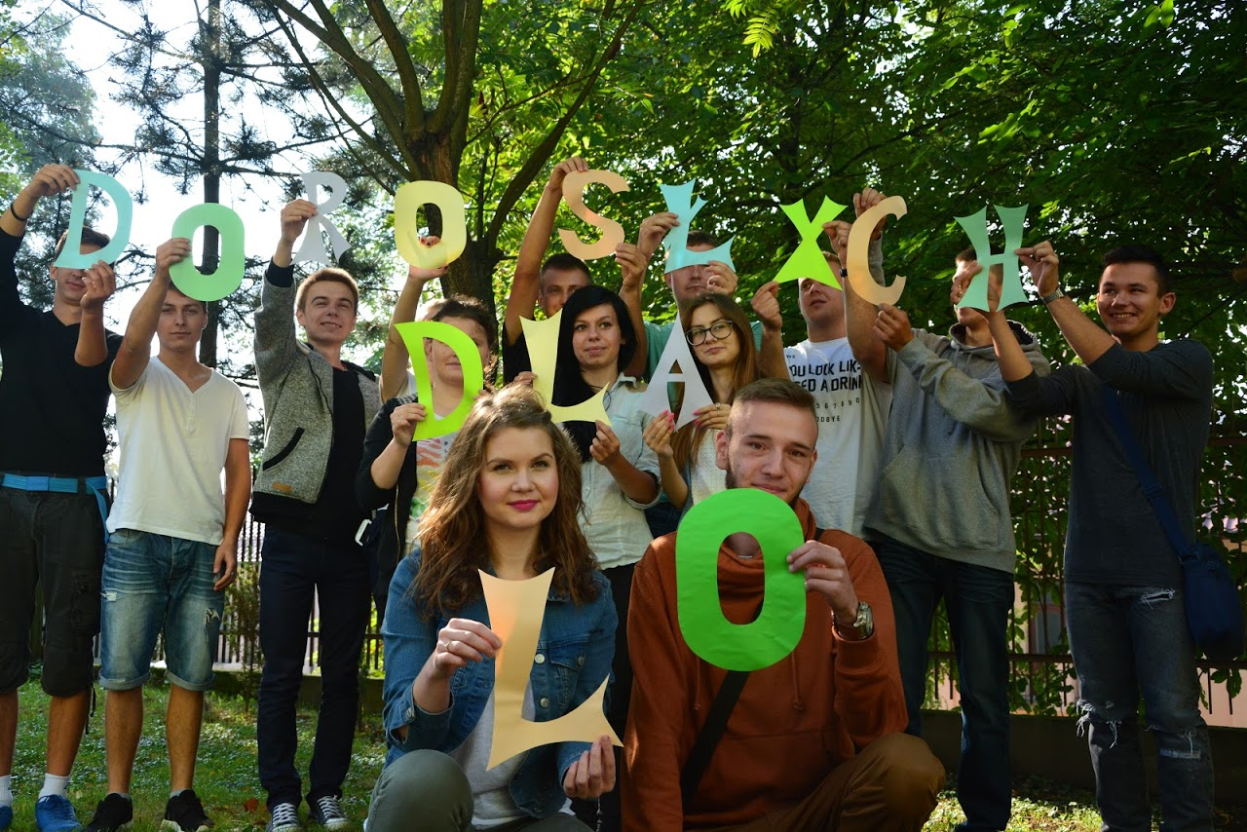
Kończąc trzyletnie Liceum Ogólnokształcące w formie stacjonarnej (3 razy w tygodniu) lub w formie zaocznej (2 razy w miesiącu) zdobędziesz wykształcenie średnie Zyskasz również szansę na zdanie matury

Slide 7
Oferujemy Ci także naukę w szkole policealnej. W ciągu 3 semestrów możesz zdobyć tytuł technika w następujących zawodach:

Slide 8
technik bezpieczeństwa i higieny pracy

Slide 9
opiekun osoby starszej

Slide 10
technik ochrony fizycznej osób i mienia

Slide 11
terapeuta zajęciowy

Slide 12
W naszej ofercie kształcenia znajdziesz również możliwość uczenia się na Kwalifikacyjnych Kursach Zawodowych, dzięki którym już po dwóch semestrach możesz przystąpić do zdawania egzaminu zawodowego.

Slide 13
Nauka na kursach odbywa się w formie zaocznej, w piątki od 15 i w soboty od 8. Nauka jest bezpłatna !!! Nasza oferta kursów kwalifikacyjnych wygląda następująco:

Slide 14
Zawód: rolnik Kwalifikacja R.3. Prowadzenie działalności rolniczej

Slide 15
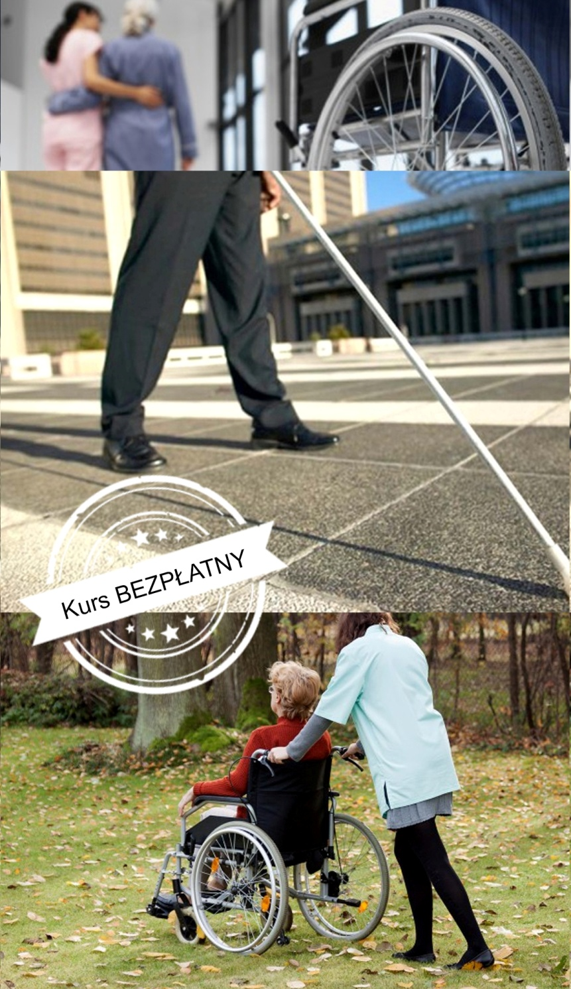
Zawód: asystent osoby niepełnosprawnej Kwalifikacja Z.8. Udzielanie pomocy i organizowanie wsparcia osobie niepełnosprawnej

Slide 16
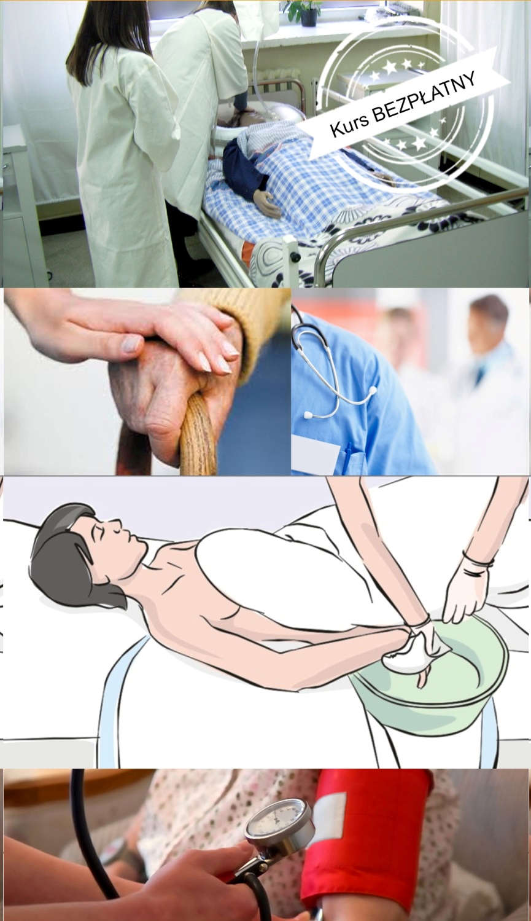
Zawód: opiekun medyczny Kwalifikacja Z.4. Świadczenie usług opiekuńczych osobie chorej i niesamodzielnej

Slide 17
Zawód: informatyk Kwalifikacja E.12 Montaż i eksploatacja komputerów osobistych oraz urządzeń peryferyjnych Kwalifikacja E.13. Projektowanie lokalnych sieci komputerowych i administrowanie sieciami

Slide 18
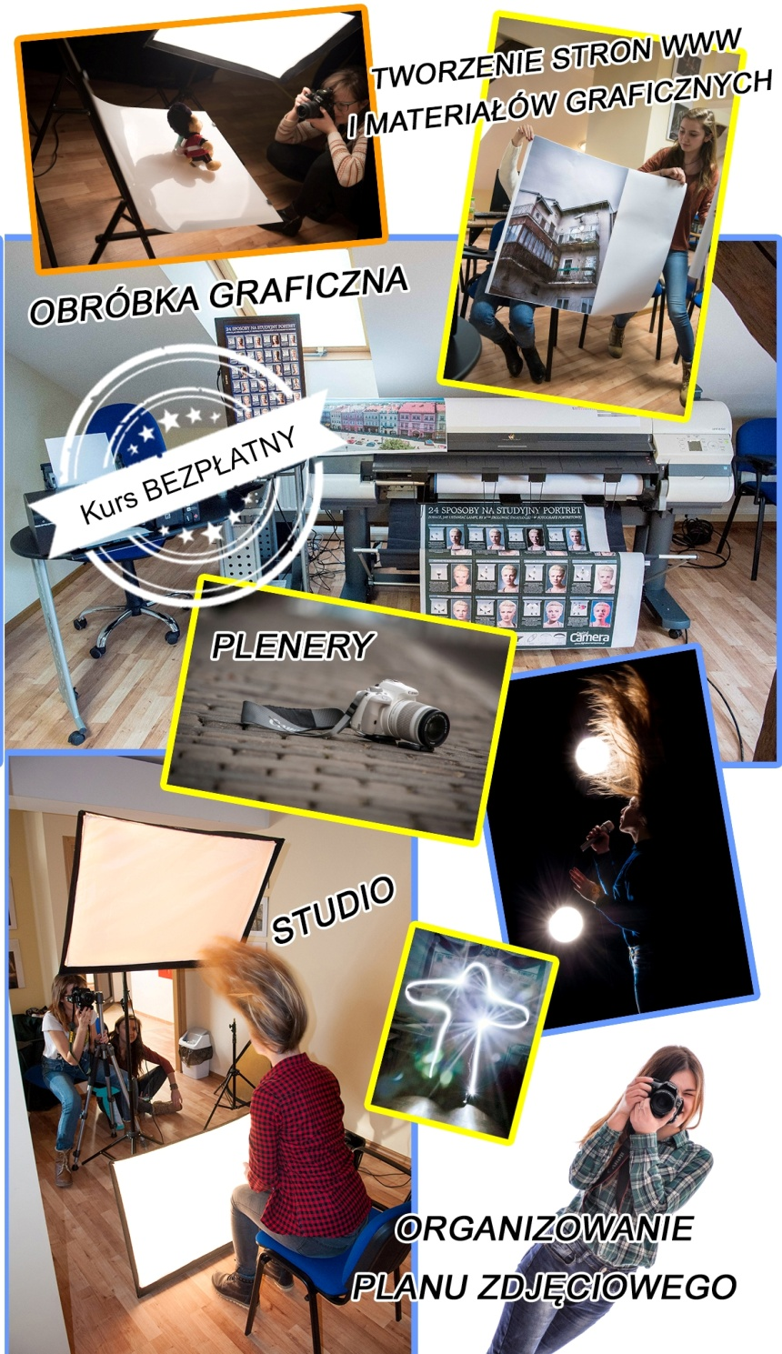
Zawód: fotograf Kwalifikacja A.20. Rejestracja i obróbka obrazu fototechnik Kwalifikacja A.20. Rejestracja i obróbka obraz Kwalifikacja A.25. Wykonywanie i realizacja projektów multimedialnych

Slide 19
Zawód: florysta Kwalifikacja R.26. Wykonywanie kompozycji florystycznych

Slide 20
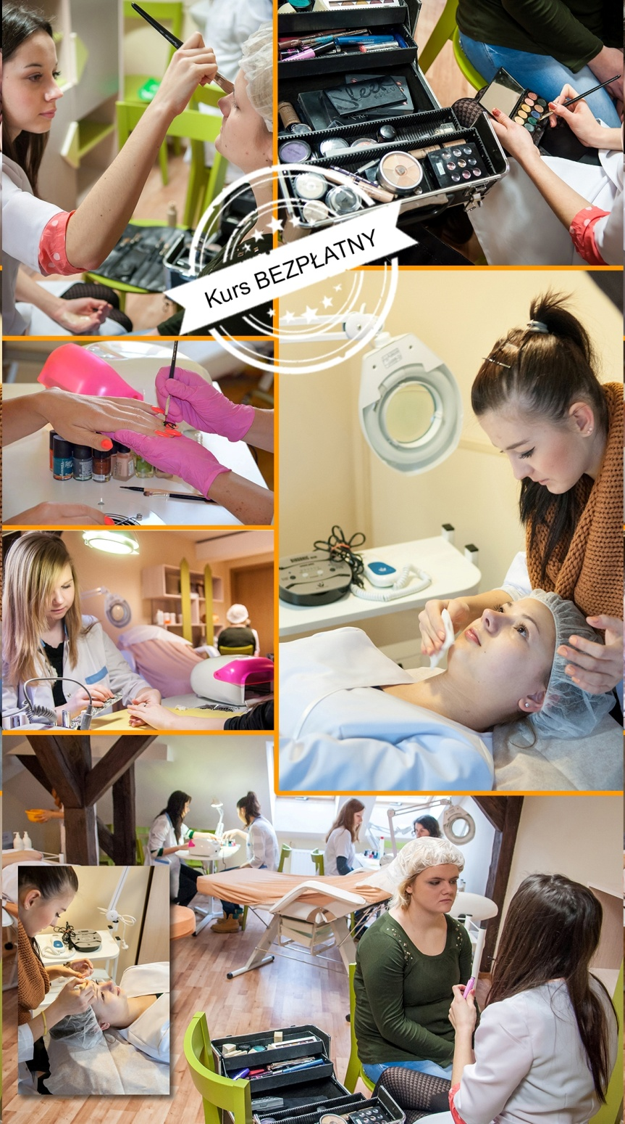
Zawód: technik usług kosmetycznych Kwalifikacja A.61. Wykonywanie zabiegów kosmetycznych twarzy Kwalifikacja A.62. Wykonywanie zabiegów kosmetycznych ciała, dłoni i stóp

Slide 21
O szczegółach możesz dowiedzieć z naszej strony internetowej www.ckziujaroslaw.pl lub odszukaj nas na facebooku

